Slide 1
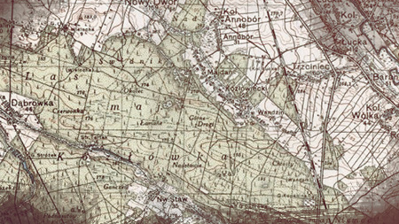
Jan Gałat
Sprawiedliwy Lubelszczyzny
Alicja Ogórek
Emilia SmoliŃska
Julia Woźniak

Slide 2
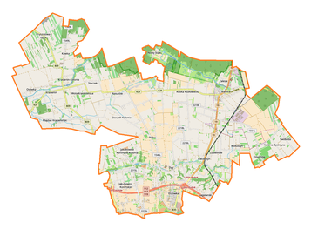
Jan gałat
Jan i Marianna Gałat wraz ze swoją córką Heleną i synem Czesławem Władysławem prowadzili gospodarstwo rolne w Nasutowie. Jan pracował w leśnictwie Stary Tartak. Znał Żyda Rozgolda, który w tamtym czasie handlował drzewem.

Slide 3
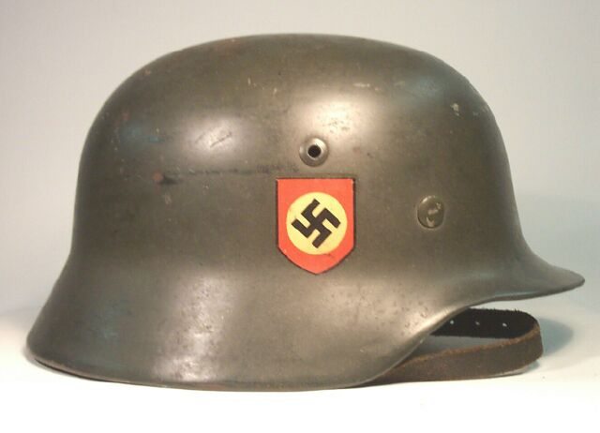
Czasy okupacji
W czasie okupacji w okolicznych lasach ukrywali się Żydzi. Przychodzili do różnych gospodarstw w Nasutowie, w tym do rodziny Gałatów. Przygotowane posiłki przez Mariannę Jan zanosił Żydom ukrywającym się w lesie. Wśród nich znajdował się również znajomy Jana o imieniu Rozgold z synem.

Slide 4
Początek listopada
Rozgold wraz ze swoim synem poszli do gospodarstwa Jana zakupić masło. Dostali tego czego chcieli i wrócili do lasu. Następnego dnia Żydzi ponownie przyszli. Rozmawiali z Janem, który podjął ryzykowną decyzje o ukrywaniu dwóch Żydów w swojej stodole. Żydzi nie wrócili już do lasu, tylko większość czasu spędzali w kryjówce przygotowanej przez Jana.

Slide 5
Odkrycie tajemnicy gałatów
Dnia 19 listopada żona Jana Marianna wyjechała do Lublina, natomiast Jan poszedł do lasu pracować. Rodzice zostawili dzieci pod opieką krewnej Jana - Marianny Ozimek. W tym czasie Żydzi wyszli z ukrycia. Niedaleko gospodarstwa przechodziło czterech umundurowanych Niemców. Niemcy przyłapali i rozpoznali Żydów, po czym natychmiast ich zastrzelili.

Slide 6
Działania niemców
Po zastrzeleniu Żydów Niemcy przejrzeli dom Gałatów, w którym nie zastali nic podejrzanego. Z butów martwych Żydów wyciągnęli pieniądze, a stodołę wraz z wyposażeniem spalili. Następnie ruszyli w stronę tartaku. Mieszkańcy Nasutowa pochowali Żydów w pobliskim lesie.

Slide 7
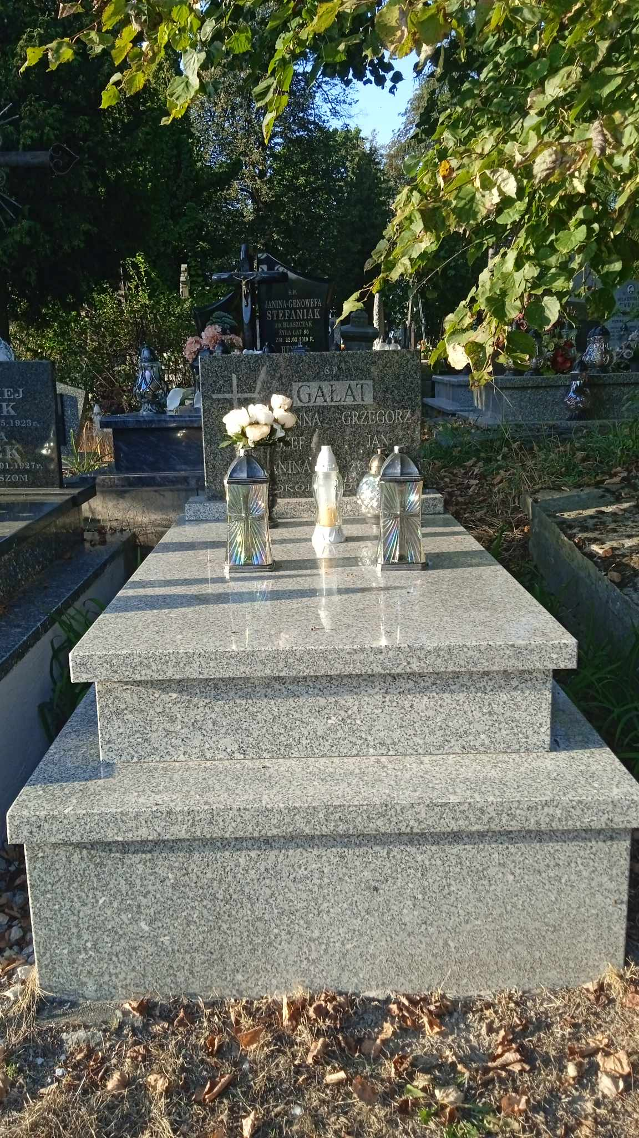
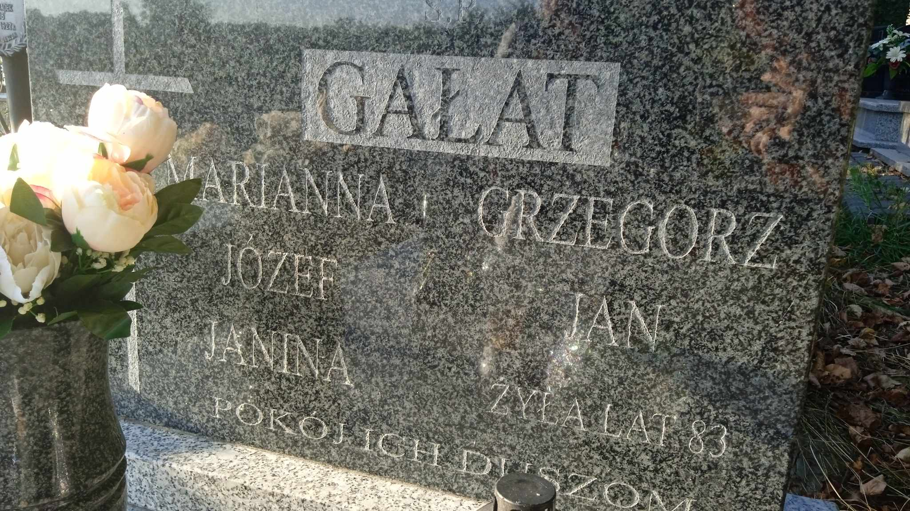
Aresztowanie i Śmierć jana gałata
W tartaku aresztowali Jana Gałata, po czym wywieźli go do Lubartowa i 20 listopada 1942 roku wykonali wyrok śmierci przez powieszenie. Jego ciało najpierw zostało pochowane w zbiorowej mogile przy szosie w Lubartowie. Ostatecznie dzięki staraniom p. Krzyżanowskiej Niemcy pozwolili zabrać ciało Jana. W styczniu 1943 roku szczątki zwłok Jana zostały pochowane na cmentarzu w Dysie.

Slide 8
bibliografia
Kasperek Ł., Zembrzycka T., Zgierscy A. i S., Ocalić od zapomnienia, perfecta info Paweł Markisz, Niemce 2018.
http://kaplica-pamieci.pl/tablice-pamieci/Galat_Jan
https://pamiecitozsamosc.pl/de/jan-galat-z-zona-marianna-corka-helena-i-synem-czeslawem-wladyslawem-ze-wsi-nasutow
https://pl.wikipedia.org/wiki/Nasut%C3%B3w

